Slide 1
Workshop 1: Opstarten!
Pr-IP
Propedeuse I-Project
Arnoud van Bers
Arnoud.Bers@han.nl

Slide 2
Wat is eigenlijk een project?
Tijdelijke samenwerking van een aantal mensen met verschillende disciplines
om binnen een vastgestelde tijd
een vooraf vastgesteld doel
met een vastgesteld budget te bereiken.

Slide 3
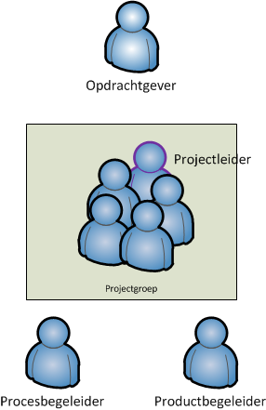
Projectorganisatie I-Project
“Tijdelijke samenwerking van een aantal mensen met verschillende disciplines…”
Hoe ziet de projectorganisatie er voor dit project uit?
Heeft budget
Neemt formele beslissingen / tekenbevoegd
Bewaken voortgang en kwaliteit
Dagelijkse leiding
Externe communicatie
Bewaken planning/budget/kwaliteit
Correcte uitvoering van taken
Eigen planningen beheren
Voortgang rapporteren Projectleider
Adviseurs

Slide 4
Projectmatig werken
“..om binnen een vastgestelde tijd
een vooraf vastgesteld doel
met een vastgesteld budget te bereiken”
Dit kan alleen beheersbaar blijven als er projectmatig wordt gewerkt!
-Planning, Fasering
-Doelstelling, Deelproducten
-Risico’s

Slide 5
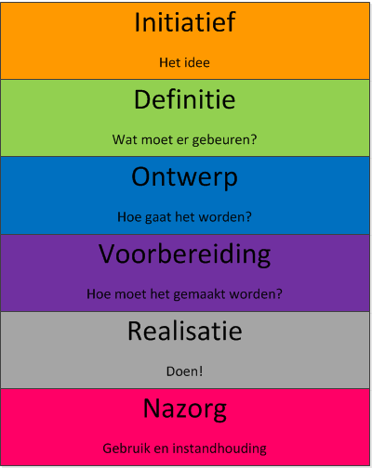
Fasering
Opdelen in fasen om beheersbaarheid te vergroten
Projectopdracht (Anton Mijnder)
Plan van Aanpak
Ontwerp
Gedetailleerd Ontwerp
Project Resultaat
Gebruik & aanpassingen

Slide 6
Het eerste product: Plan van Aanpak
-Procesmatige Elementen
Planning
Afspraken
-Product Elementen
Notes:
Systeem Architectuur
Software componenten
Source-control (risico beheer)
Tussenproducten

Slide 7
Tweede product: Ontwerpdocument
Functioneel
Welke schermen
Wat gaan deze schermen doen?
Hoe navigeer je tussen de schermen?
Visueel
Uitstraling
Kleurgebruik
Duidelijkheid
Herkenbaarheid
Bruikbaakheid

Slide 8
Volgende week: Reviewsessie
Sitemap
Welke pagina’s
Navigatiepaden (wel/niet ingelogd)
Wireframes
Homepage en 2 andere pagina’s
Koppeling maken met use-cases/requirements
Layout, widgets
Visual Design
Kleurgebruik, uitstraling, call to action
LET OP: Gebruik bronnen!

Slide 9
Week 3: Reviewsessie 2 Gedetailleerd ontwerp & Beheerapplicatie
Website: High Fidelity ontwerpen
Beheerapplicatie
Verplaats je in de situatie van de klant / medewerker!
Schrijf use cases (gebruik voorbeeld)
Beschrijf de (sub-) schermen
Beschrijf de tabellen

